Slide 1
স্বাগতম

Slide 2
পরিচিতি
শিক্ষক পরিচিতি
মোঃআফতাব উদ্দিন
বিজ্ঞান শিক্ষক
লোহা বই এ এইচ সরকার বালিকা উচ্চ বিদ্যালয়।
বরাইদ, ভালুকা, ময়মনসিংহ।
পাঠ পরিচিতি
শ্রেণিঃ নবম
বিষয়ঃ জীব
অধ্যায়ঃ ২য়

Slide 3
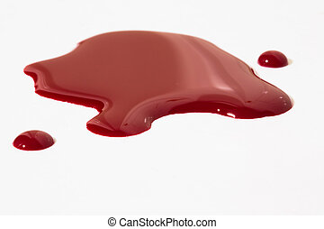
নিচের ছবিতে তোমরা কী দেখতে পাচ্ছ ?

Slide 4
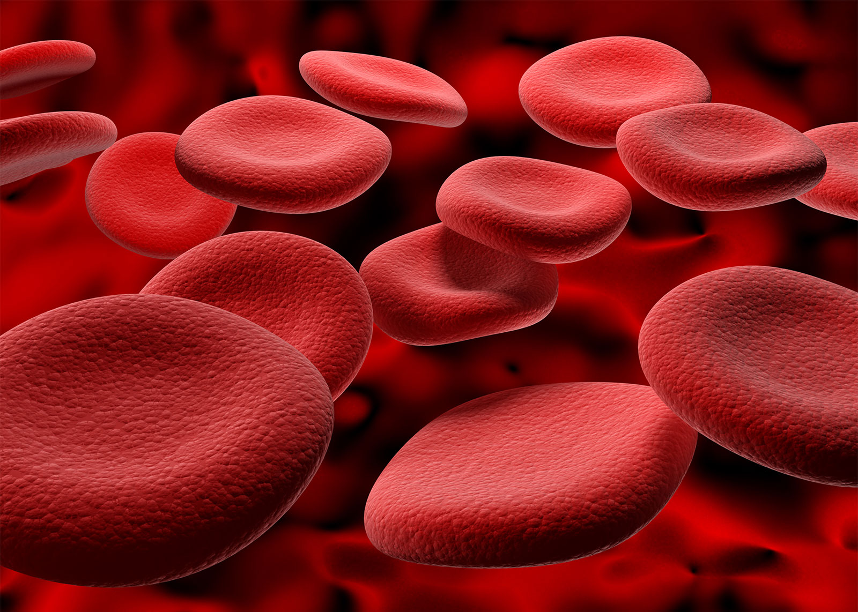

Slide 5
আজকের পাঠ
রক্ত

Slide 6
শিখন ফল
এই পাঠ শেষে শিক্ষার্থীরা
১। রক্ত কী? তা জানতে পারবে
২। রক্ত কনিকা সম্পর্কে জানতে পারবে
৩। রক্তের কাজ সম্পর্কে জানতে পারবে

Slide 7
উপস্থাপন
রক্তঃরক্ত এক ধরনের ক্ষারীয় ঈষত লবনাক্ত এবং লাল বর্ণের তরল যোজক কলা।

Slide 8
রক্ত কণিকা সমূহঃ
রক্ত কণিকা তিন প্রকার। যথাঃ
১। লোহিত রক্ত কণিকা
২। শেত রক্ত কণিকা
৩। অনুচক্রিকা

Slide 9
রক্তের কাজঃ
১। অক্সিজেন পরিবহন
২। কার্বন ডাই অক্সাইড অপসারণ
৩। খাদ্যসার পরিবহন
৪। তাপের সমতা রক্ষা
৫। বর্জ্য পদার্থ নিষ্কাষন
৬। হরমোন পরিবহন
৭। রোগ প্রতিরোগ
৮। রক্ত জমাট বাধা

Slide 10
দলীয় কাজঃ
লোহিত রক্ত কণিকার চিত্র একেঁ এর গঠন ওকাজ বর্ণ্না কর।

Slide 11
জোড়ায় কাজঃ
একটি অনুচক্রিকার চিত্র একেঁ এর গঠন ও কাজ বর্ণনা কর।

Slide 12
একক কাজঃ
তিন প্রকার রক্ত কণিকার চিত্র আকঁ।

Slide 13
মূল্যায়নঃ
লোহিত রক্ত কণিকা কী বর্ণ ধারন করে এবং কেন?

Slide 14
বাড়ীর কাজঃ
রক্তের কাজ গুলোর বিবরন দাও ।

Slide 15
আল্লাহ হাফেজ

